Slide 1
第五章 参数估计
教材：第8章

Slide 2
统计推断的任务：
根据样本信息，推断总体的统计规律
参数估计：
根据样本数据，对总体 X 分布中的未知参数进行估计。
参数估计的两种方法
点估计
区间估计

Slide 3


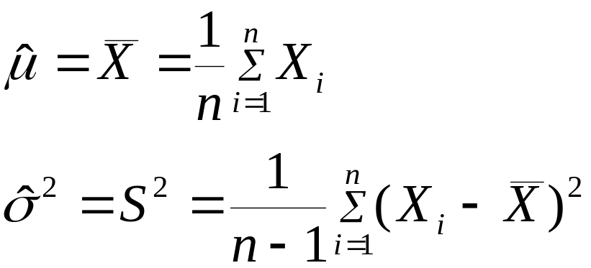

5.1 点估计的基本概念
点估计：用样本构造一个统计量 ，用于推断总体参数 θ 。
注意： 估计量 是一个随机变量
例：

Slide 4
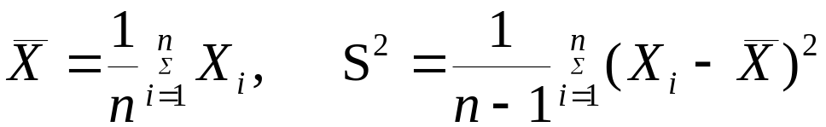


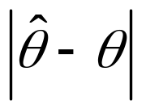
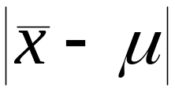
基本概念
1.总体参数 θ（ Parameter ） 客观存在
2.样本 （ Sample ）
3.样本容量n （ Sample Size ）
4.统计量（ Sample Statistic ）
例如:
5.待估参数 (Estimated Parameter ）
6.估计量（ Estimator ）:
7.估计值（ Estimate ）:
8.抽样误差（ Sampling Error ）：

Slide 5
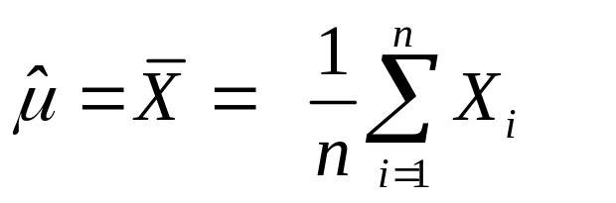
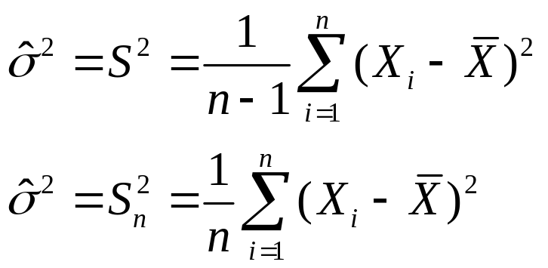
例如： 总体均值与总体方差的点估计
1. 总体均值的点估计——样本均值
2. 总体方差的点估计——样本方差

Slide 6

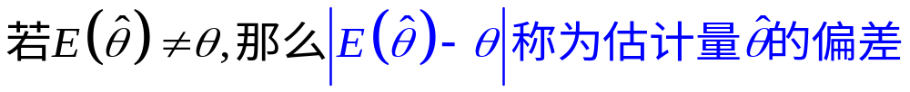
5.2 估计量的评选标准
对总体的未知参数可用不同方法求得不同的估计量，如何评价好坏？
常用的三条标准：无偏性，有效性，相合性
1、无偏性：
是 θ 的无偏估计量：

Slide 7
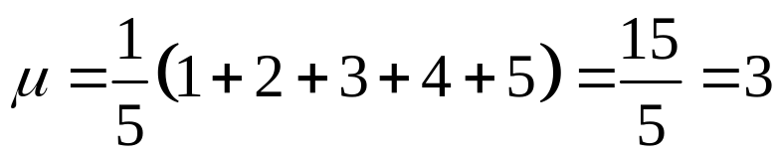
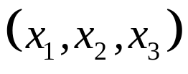
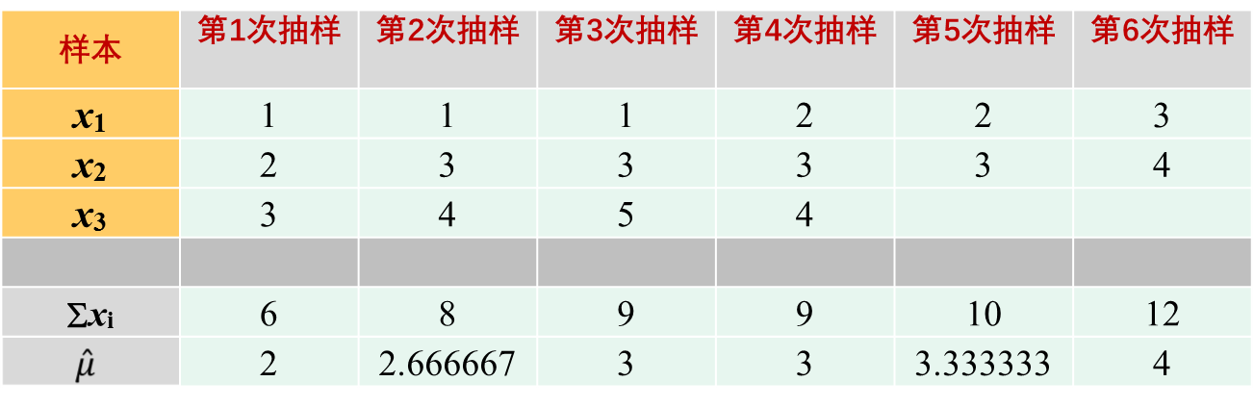
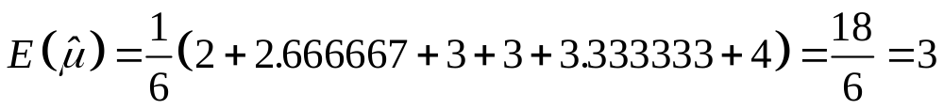
例如： 总体中有5个数据： 1， 2， 3，4, 5
总体均值：
抽取容量为3的样本：

Slide 8
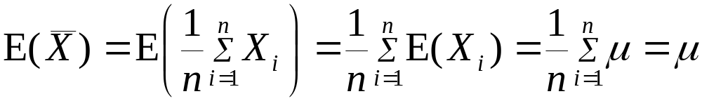


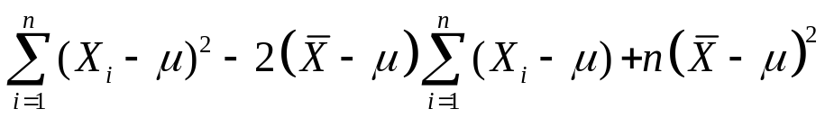
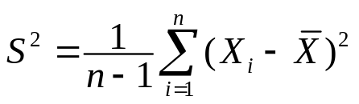
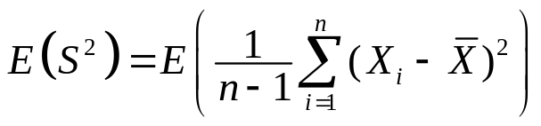
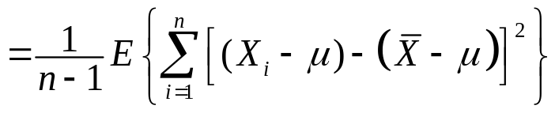
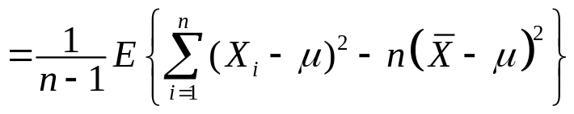
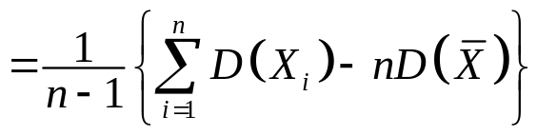
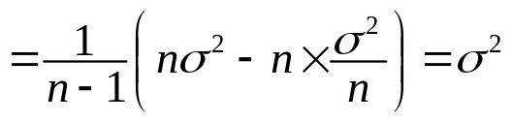


Slide 9
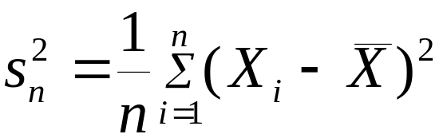
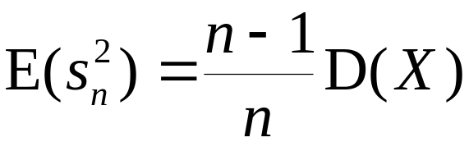
可以证明：
不是无偏估计量，因为

Slide 10



2. 有效性：
定义1 . 和 都是θ 的无偏估计量，若：
则称 比 更有效。
定义2. 若 是总体参数 θ 的无偏估计中方差最小的，称 是 θ 的最小方差无偏估计量 (Minimum Variance Unbiased Estimator) 。

Slide 11
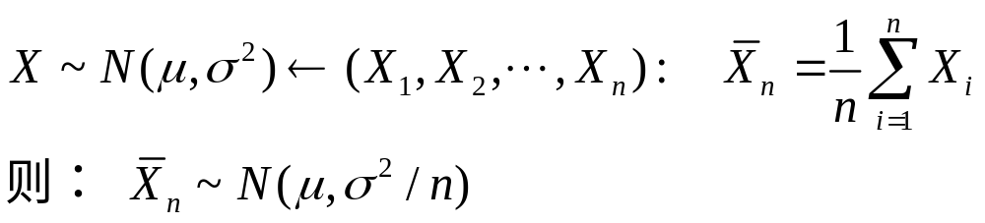
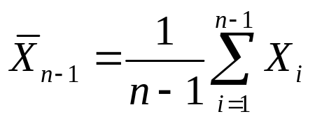
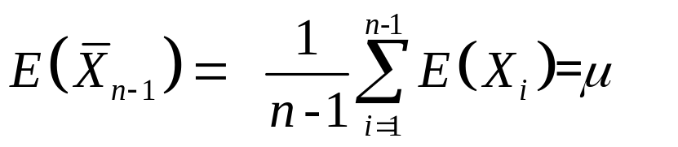
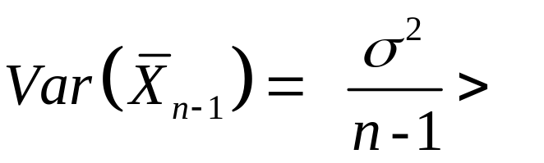
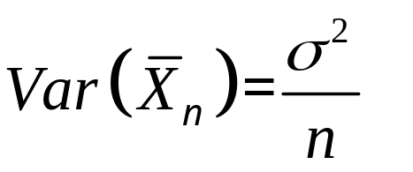
（i.i.d）
例.
（i.i.d）
记：
它也是无偏估计量：
但是因为少用了一个数据，因此它的方差比较大：

Slide 12
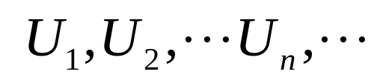
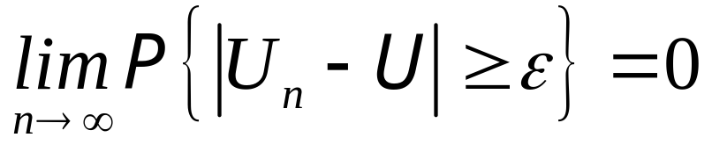
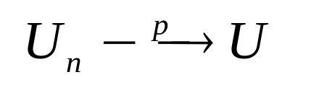
3.相合性
复习：随机变量依概率收敛的定义（P110）
定义2.1： 设 是随机变量，
如果 ∀ε > 0，有：
则称 U_{n} 依概率收敛到 U，记做：
依概率收敛

Slide 13
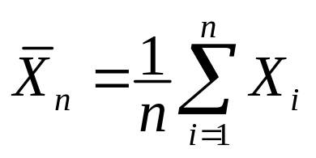
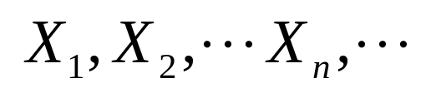
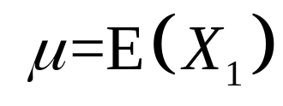

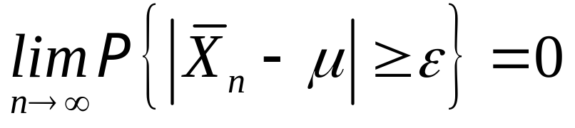
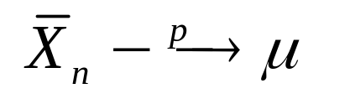
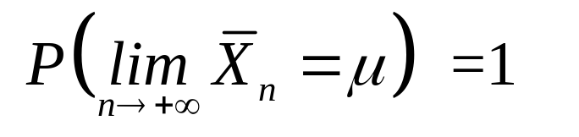
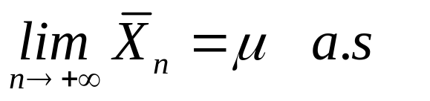
复习： 大数定律
弱大数定律：设随机变量 独立同分布，
， 则 ∀ε > 0，有：
随着样本中人数增多，样本组同学的平均高度会更接近全班平均高度。但也不排除一组大个子的同学被抽中。
依概率收敛
强大数定律：设随机变量 独立同分布，
， 则：
样本均值趋于总体均值的事件必然会发生
几乎处处收敛

Slide 14
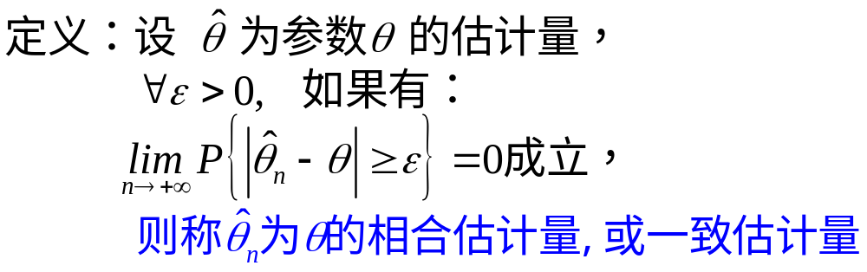
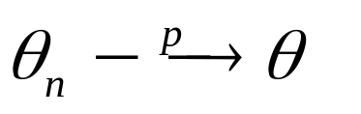
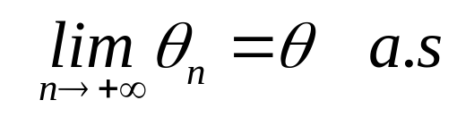
估计量的相合性
依概率收敛
强相合估计量：
几乎处处收敛
注意：相合性在样本容量较大时才适用

Slide 15
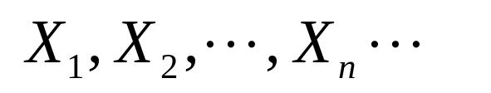
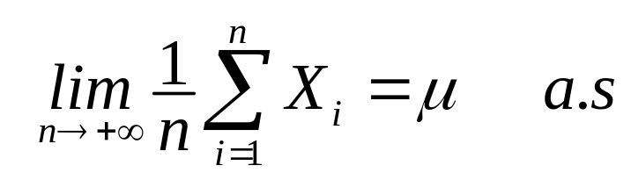
例，对于简单随机样本，样本均值和样本方差分别是总体均值与总体方差的相合估计量。
A. 样本均值
强大数定律：如果 是独立同分布的
随机变量， ，则：
几乎处处收敛
所以，样本均值是总体均值的强相合估计，因此也是相合估计

Slide 16
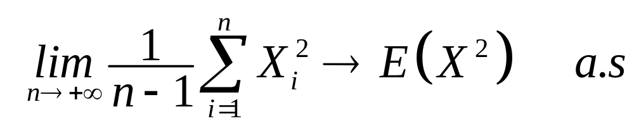
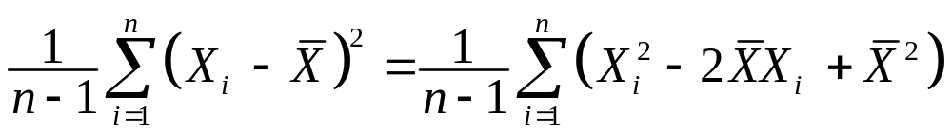
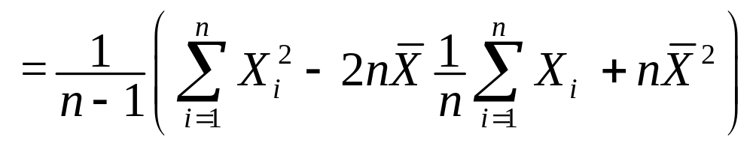
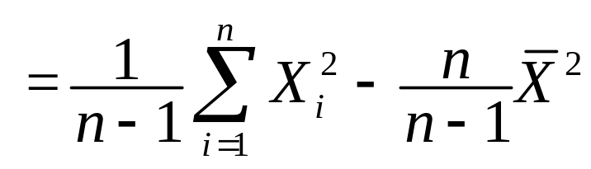
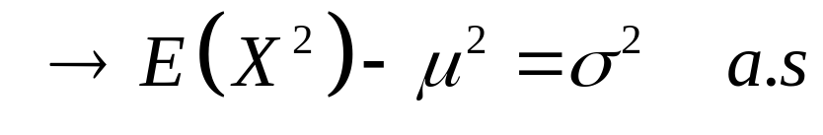
B. 样本方差
根据强大数定律：
几乎处处收敛
样本方差是总体方差的强相合估计；也是相合估计

Slide 17
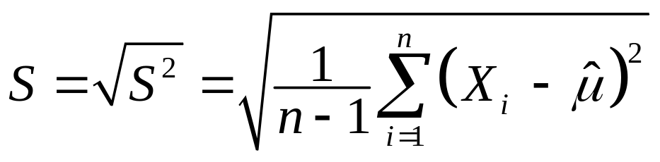
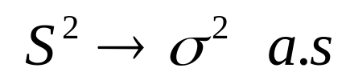

C. 样本标准差
根据强大数定律：
因为：
所以：
几乎处处收敛
样本标准方差是总体标准差的强相合估计；
也是相合估计

Slide 18
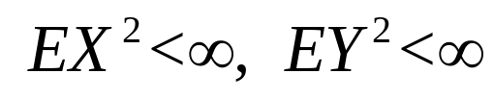
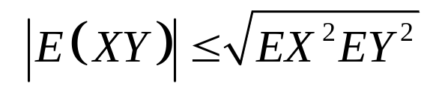






但是，样本标准差不是无偏估计量！
参考5.6节的定理6.1（内积不等式, P100）：
并且，等号成立的充分必要条件是有不全为零的常数 a, b,
使得：
当 ，不存在不全为零的常数 a, b, 使得：
于是 ， 这时S 低估了

Slide 19


定理1.1 设 是总体 X 的样本，
则有：
（1）样本均值： 是总体均值的强相合、无偏估计
（2）样本方差： 是总体方差的强相合、无偏估计
（3）样本标准差： 是总体标准差的强相合估计，
但是

Slide 20






例题：
独立同分布样本
存在
总体意义上
称： X 的 k 阶原点矩：
X 的 k 阶样本原点矩：
样本意义上
独立同分布；并且与X^{k} 同分布
根据定理1.1（1），知道：
称： 是 的“矩估计 ”

Slide 21








5.3 矩估计
矩估计的的方差比 s² 略小

Slide 22





解：
例题2.1（ P147）： 某高校组织了12次科普报告会。统计了每次听报告的人数。如果每次报告会的听众数相互独立，都服从泊松分布P(λ)，试估计参数λ。

Slide 23






解：
例题2.2（ P148）： 网民甲在搜狐网上发帖后就开始观察跟帖情况，并记录了跟帖的间隔时间（单位s）。假设跟帖间隔时间服从指数分布 ，试估计参数 λ

Slide 24






Slide 25



总结： 矩估计法
则：
矩估计的特点： 不运用总体 X 的分布信息

Slide 26






5.4 极大似然估计
极大似然估计的原理
考察以下例子：
假设在一个罐中放着许多黑球和红球，并假定已经知道两种球的数目之比是1:3，但不知道哪种颜色的球多。如果用放回抽样方法从罐中任取 n 个球，则其中红球的个数为 k 的概率为：
若取n=3，如何通过 k 来估计p 值。先计算抽样的可能结果k在这两种p 值之下的概率：
记：p 是红球的概率
 | 0 | 1 | 2 | 3

Slide 27



记：p 是红球的概率
 | 0 | 1 | 2 | 3
n=3, p = 3/4 或 p = 1/4
k = 0, 1, 2, 3

Slide 28



例2. 甲、乙两人下棋，用 p 表示甲在每局中获胜的概率。如果在5局中，甲胜了3局，请问： p =？
现在已知 X=3, 所以 p 应该使 X=3 发生的概率最大。
对L(p) 求导数，令：
解：
不符合题意

Slide 29





极大似然估计方法
(一）离散分布的情况
定义3.1 设离散随机变量 有联合分布
其中，θ 是未知参数。给定观测数据 后，
称 θ 的函数为似然函数：
称 为 θ 的最大似然估计MLE(maximum likelihood estimator)：
可以解出MLE：

Slide 30




例3.1 设 独立同分布，都服从泊松分布 P(λ)
给定 的观察值：
169 167 157 196 163 151 154 157 163 154 162 165
计算 λ 的MLE 。
解： λ 的似然函数为
对数似然函数：
求导数：

Slide 31



总结： 离散分布的MLE
似然函数：
对数似然函数：
似然方程：
最大似然估计（MLE）： 似然方程的解 θ
注意： 因为 lnx 是严格单调增函数，
所以：

Slide 32






例3.2 设 独立同分布，都服从两点分布 B(1,p)。
给定观察值 ，计算 p 的MLE 。
解：
对数似然函数：
求导数：

Slide 33










(二）连续分布的情况
定义3.2 设随机向量 有联合密度
其中 是未知参数。
当得到 X 的观测值 后，
称似然函数：
设总体 X 有概率密度 ，则 i.i.d 样本
有联合密度
似然函数：
对数似然函数：
似然方程：

Slide 34






例3.5 设 独立同分布，都服从指数分布 E(λ)
给定观察值 , 计算 λ 的MLE
解：指数分布 E(λ)的概率密度是：
λ 的似然函数:
对数似然函数：
求导数：
MLE

Slide 35





例3.6 设 独立同分布，都服从正态分布
给定观察数据 ，试估计
解：正态分布 的概率密度
似然函数：

Slide 36






对数似然函数：
对 求偏导：
MLE

Slide 37












定义：
所有样本点x_{i}都要在[a, b]区间里。
否则，似然函数就会等于0！
要求 L(a,b) 取到最大：
（1）必须有示性函数等于1，即
（2）
(b-a)应达到最小：b=x_{(n)}，a=x₍₁₎； 所有xi都要在[a, b]里

Slide 38
作 业
教材《习题八》
1、作业题： 8.5 8.6 8.15
2、选做题： 8.3 8.4 8.14

